Slide 1

Из опыта работы ГПОУ ЯО ЯПК № 21
по разработке учебно-методического обеспечения образовательной программы, обеспечивающей получение основного общего образования в соответствии с ФГОС
И.о. заместителя директора по общеобразовательным дисциплинам
ГПОУ ЯО ЯПК № 21 С.В. Щедрова
15.12.2020 г.

Slide 2
Набор:
2018 год: две группы на базе 8 классов (2 года обучения, с получением профессий «Слесарь по ремонту автомобилей» – 2 разряд; «Сварщик ручной дуговой сварки», «Сварщик частично механизированной сварки» – 2 разряд.
2019 год: две группы, получающих основное общее образование без получения профессии (1 год обучения).
2020 год: две группы, получающих основное общее образование без получения профессии (1 год обучения).
Выпуск:
2020 год: четыре группы (64 человека).
2021 год: две группы (34 человека).

Slide 3
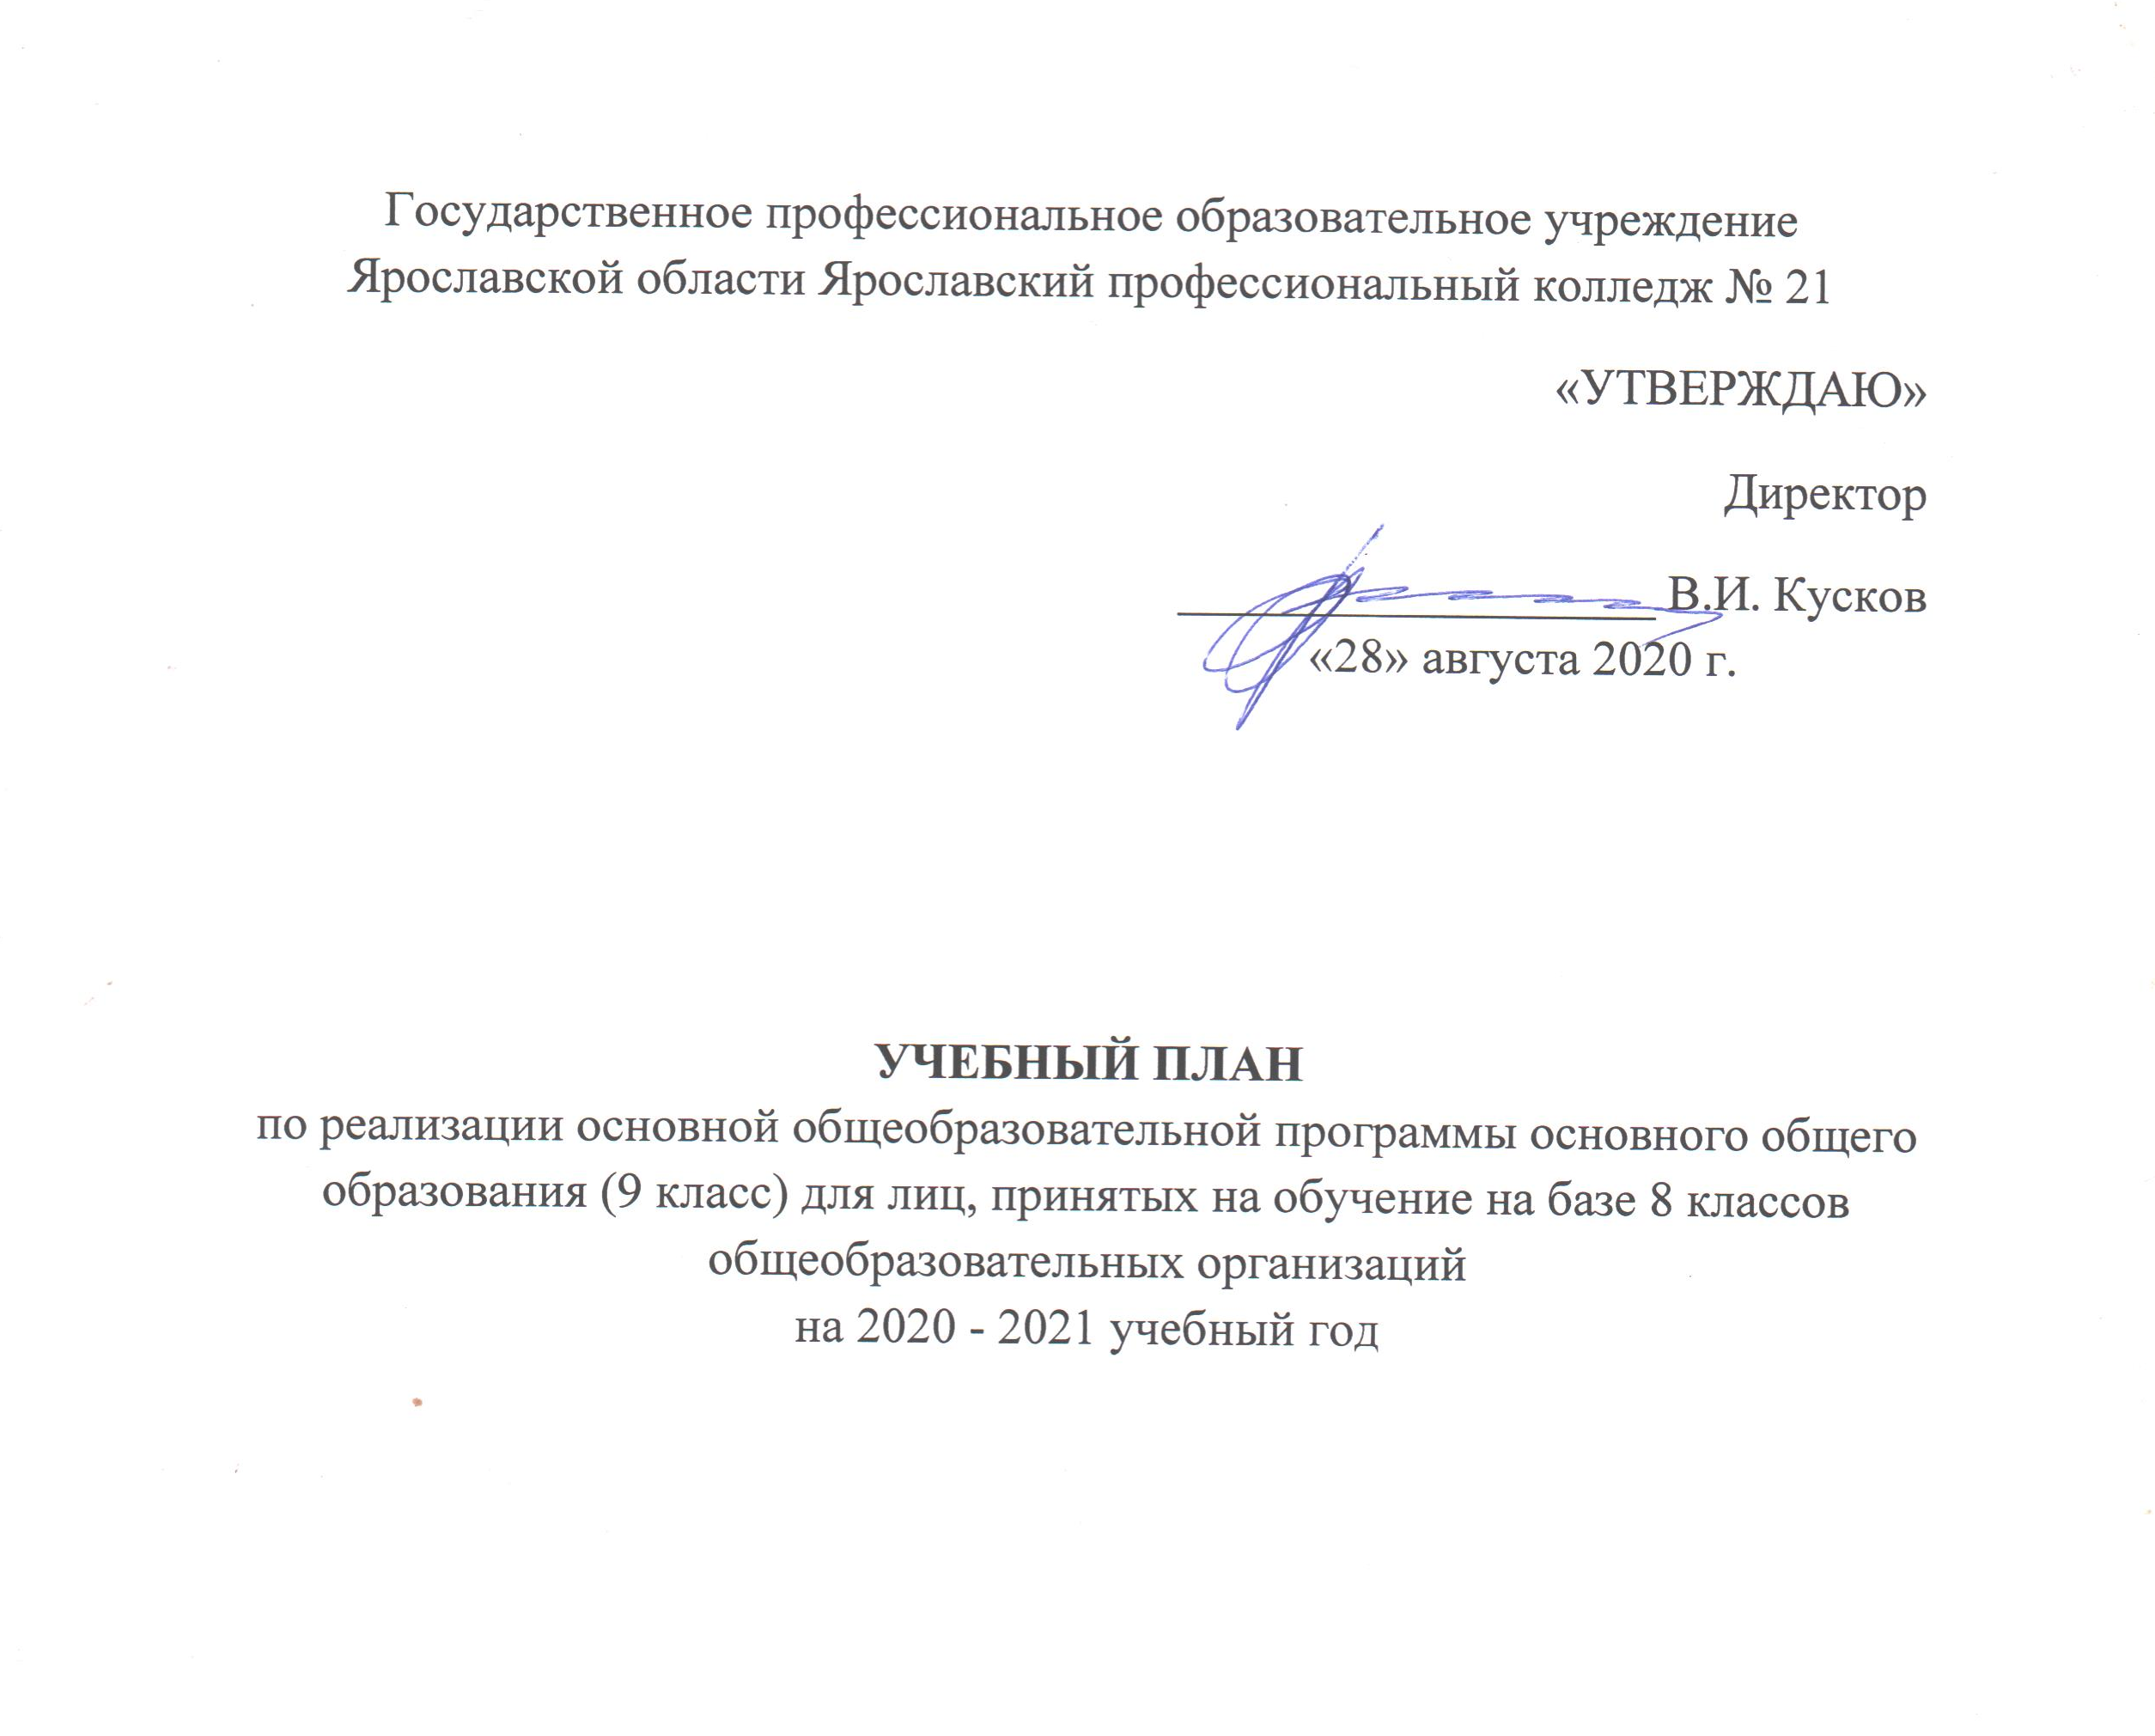
0
Учебные планы:

Slide 4
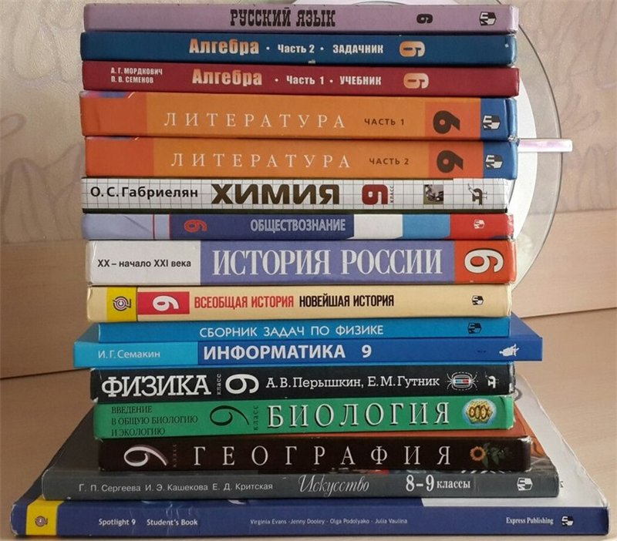
Учебники:

Slide 5
Проектная деятельность:
Чаще всего выбираемые проекты – по предметам русский язык, литература, химия, биология, обществознание
Сентябрь – октябрь: выбор темы проекта
Ноябрь – март: основной этап работы над проектом
Апрель: презентация и защита на «Дне науки» (по секциям)

Slide 6
Формирование ИКТ-компетенций:
Уроки по информатике
Уроки по другим предметам, с использованием ИКТ
Проектная деятельность
Участие обучающихся в олимпиадах, конкурсах, конференциях, в том числе дистанционных, предметных неделях, интеллектуальных марафонах, выполнение ими учебных исследований или их элементов в рамках данных мероприятий

Slide 7
Обучающиеся с ОВЗ и инвалиды:
2018 год: 9 человек
2019 год: 9 человек
2020 год: 8 человек
Адаптированные программы по всем преподаваемым предметам
ГИА (формы, условия проведения для обучающихся с ОВЗ и инвалидов)

Slide 8
Программа воспитания и социализации:
Формирование социального опыта обучающихся
Готовность к выбору профессии
Здоровый образ жизни и безопасность жизнедеятельности психологическое и социальное здоровье
Экологическая культура

Slide 9
Внеурочная деятельность:
Спортивно-оздоровительное направление: спортивные секции, спортивные акции
Духовно-нравственное направление: литературный клуб «Литературная гостиная»
Социальное направление: кружок «Человек среди людей»
Общеинтеллектуальное направление: лингвистический кружок «Курс практической грамотности», кружок «Занимательная география»
Общекультурное направление: кружок «Вокруг света»

Slide 10
Спасибо за внимание!

